Slide 1
OpportunitÀ di sviluppo nei paesi del sud-est asiatico
A report by The Economist Intelligence Unit

Slide 2
Obiettivi della ricerca
Che cos’è l’ASEAN e quali obiettivi si pone?
Quali sono i punti critici per lo sviluppo dei vari paesi?
Quali opportunità in termini di investimenti si possono cogliere?
Quale Paese è più progredito?

Slide 3
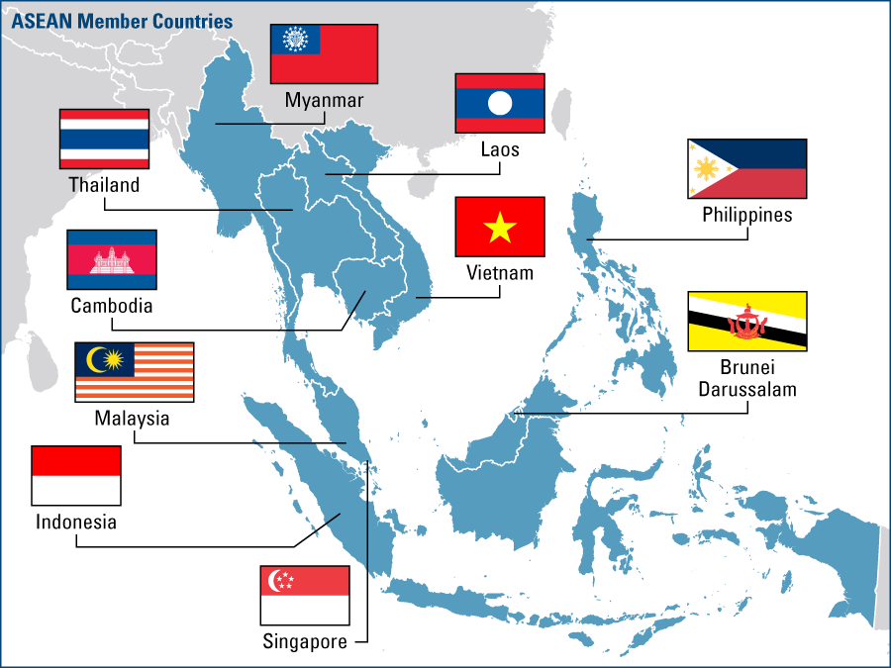
CHE COS’È L’Asean?
Association of South-East Asian Nations
Nata nel 1967
Organizzazione politica, economica e culturale

Slide 4
Obiettivi dell’asean
Promuovere la cooperazione e l'assistenza fra gli stati membri, in aree di comune interesse, per accelerare il progresso economico e aumentare la stabilità della regione
Promuovere la pace e l’armonia tra gli stati membri e il rispetto di un insieme di leggi sottoscritte.
Collaborazione per il miglioramento dei servizi di comunicazione e di trasporto tra i vari stati.
Aumentare gli standard qualitativi della popolazione riducendo gli squilibri economici

Slide 5
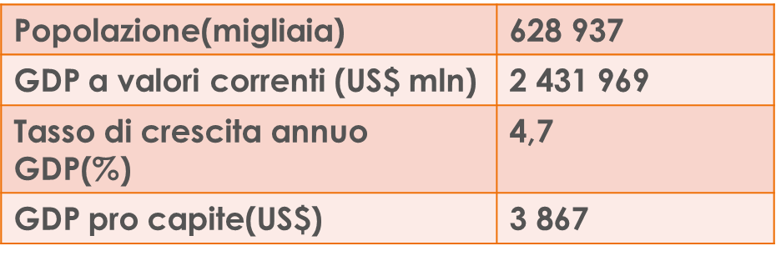
Risultati economici
Forte dinamismo economico dell’area
Fonte: Statistiche ASEAN 2015

Slide 6
Dati macroeconomici
6° economia al mondo
3° mercato più grande al mondo
Dati al 2015
Fonte: elaborazione dati World Bank

Slide 7
Mancanza di sviluppo omogeneo
Profondi squilibri economici tra gli stati membri nonostante iniziative di sviluppo comuni.
Differenze in termini di sviluppo e capacità economica tra gli stati originali dell’Asean ( Brunei, Indonesia, Malesia, Filippine, Singapore e Thailandia) e i nuovi entranti (Cambogia, Laos, Myanmar e Vietnam).

Slide 8
profondi squilibri economici TRA I VARI PAESI DELL’asean
Economie a differenti fasi dello sviluppo
Dati al 2015
Fonte: elaborazione dati World Bank

Slide 9
Singapore(1/2)
GDP (current US$ bl) | 293
GDP growth (annual %) | 2,00
GDP per capita (current US$) | 52 889
Urban population | 5 535 002
Rural population | 0
Population, total | 5 535 002
Dati al 2015
Fonte: elaborazione dati World Bank

Slide 10
Singapore(2/2)

Slide 11
Thailandia(1/2)
GDP (current US$-billion) | 395
GDP growth (annual %) | 2,8
GDP per capita (current US$) | 5814
POPOLAZIONE TOTALE: 67 959 359
Notes:
Dati al 2015

Slide 12
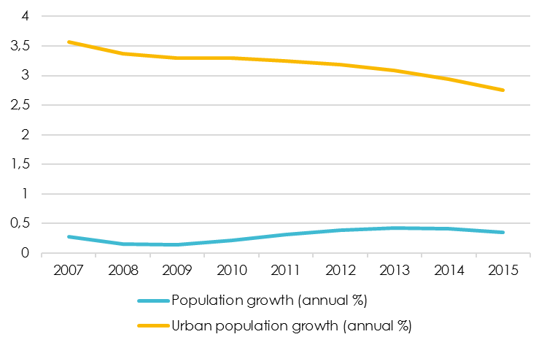
Thailandia(2/2)
Dati al 2015
Fonte: elaborazione dati World Bank

Slide 13
Brunei(1/2)
GDP (current US$-billion) | 13
GDP growth (annual %) | -0,57
GDP per capita (current US$) | 30555
Population, total 423 188

Slide 14
Brunei(2/2)
Dati al 2015
Fonte: elaborazione dati World Bank

Slide 15
Cambogia(1/2)
GDP (current US$-billion) | 18
GDP growth (annual %) | 7
GDP per capita (current US$) | 1159
Population,total: 15 577 899

Slide 16
Cambogia(2/2)
Dati al 2015
Fonte: elaborazione dati World Bank

Slide 17
Laos(1/2)
GDP (current US$-billion) | 12
GDP growth (annual %) | 7
GDP per capita (current US$) | 1818
Population, total 15 577 899

Slide 18
Laos(2/2)
Dati al 2015
Fonte: elaborazione dati World Bank

Slide 19
MALESIA(1/2)
GDP (current US$-billion) | 296
GDP growth (annual %) | 4,9
GDP per capita (current US$) | 9768
Population, total 30 331 007

Slide 20
MALESIA(2/2)
Dati al 2015
Fonte: elaborazione dati World Bank

Slide 21
Myanmar(1/2)
GDP (current US$-billion) | 62
GDP growth (annual %) | 7,2
GDP per capita (current US$) | 1161
Population, total 53 897 154

Slide 22
Myanmar(2/2)
Dati al 2015
Fonte: elaborazione dati World Bank

Slide 23
The philippines(1/2)
GDP (current US$-billion) | 292
GDP growth (annual %) | 5,9
GDP per capita (current US$) | 2904
Population,total: 100 699 395

Slide 24
The philippines(2/2)
Dati al 2015
Fonte: elaborazione dati World Bank

Slide 25
Vietnam(1/2)
GDP (current US$-billion) | 194
GDP growth (annual %) | 67
GDP per capita (current US$) | 2111
Population, total: 91 703 800

Slide 26
Vietnam(2/2)
Dati al 2015
Fonte: elaborazione dati World Bank

Slide 27
SWOT ANALYS: SINGAPORE
STRENGHTS | WEAKNESS
- Economia aperta e 2° mercato del lavoro più attrattivo al mondo. -Ambiente macroeconomico favorevole(mercato dei beni, dei servizi e finanziario) -Bassa criminalità e assenza di terrorismo -Esportazioni e settore manifatturiero -Rapporti commerciali con Malesia, Cina e paesi anglofoni e Europa(FTA) -crescita del turismo in entrata(10,2 mln al 2007) | -Bassa partecipazione delle donne al mercato del lavoro -Superficie disponibile ridotta(limitata disponibilità a fare investimenti) -intervento attivo del governo nel regolare l’economia(ostacola gli investimenti) -scarsa agricoltura -basandosi sulle esportazioni si espone ai cambiamenti di mercato.
OPPORTUNITIES | THREATS
-Consumatori con elevate disponibilità di spesa. -accordi con indonesia e malesia per accrescere il territorio. -opportunità di investimento nel food. | -necessita di materie prime per sostenere il manifatturiero -Rischi politici sull’immigrazione -possibili tensioni sociali e culturali -invecchiamento della popolazione -rischi catastrofi ambientali

Slide 28
SWOT ANALYSIS: bRUNEI
STRENGHTS | WEAKNESS
-economia aperta(favorisce gli Fdi inflows e non c’è necessità di trovare un partner commerciale per entrare nel mercato) -produttore di gas e petrolio -situazione politica stabile -bassa criminalità | -mercato locale piccolo e poco considerato -mancanza di trasporto pubblico -forte dipendenza da combustibili fossili
OPPORTUNITIES | THREATS
-investimenti al di fuori di gas e petrolio -settori attrattivi(food, costruzioni) | -dipendenza da combustibili fossili in continua crescita -infrastrutture poco sviluppate

Slide 29
SWOT ANALYSIS: thailandia
STRENGHTS | WEAKNESS
-stabilità economica -forza lavoro preparata e numerosa -Infrastrutture sviluppate -posizione geografica centrale rispetto ai paesi dell’ASEAN -Economia attrattiva ben diversificata e competitiva | -profondi squilibri tra la popolazione anche in termini di reddito -instabilità politica -elevato costo dell’energia e telecomunicazioni poco sviluppate -inglese poco parlato -burocrazia
OPPORTUNITIES | THREATS
-La crescita dei salari in Cina può favorire un spostamento degli investimenti in Thailandia | -crescita terrorismo -rischi politici

Slide 30
SWOT ANALYSIS: indonesia
STRENGHTS | WEAKNESS
-stabilità politica -crescita economica reale sostenibile grazie a una domanda interna elevata -ricchezze naturali e capacità di lavorazione -basse tensioni sociali e culturali -rapporti economici con USA, Australia, Giappone e EU. | -profondi squilibri tra la popolazione anche in termini di reddito -instabilità economica, inflazione elevata -mancanza di una infrastruttura di base solida -sistema scolastico debole -lingua inglese parlata solo nelle aree turistiche -Difficoltà di fare business(corruzione, eccesso di burocrazia…)
OPPORTUNITIES | THREATS
-Sviluppo di energia alternativa (Geotermica) | rischio catastrofi naturali rischio sistematico elevato -rischio terrorismo e scontri interni elevati

Slide 31
SWOT ANALYSIS: malaysia
STRENGHTS | WEAKNESS
-stabilità economica e inflazione stabile -Infrastrutture di base sviluppate -forza lavoro preparata e ben istruita -inglese fluente -rischio catastrofi naturali basso -facilità di fare business -rischio sistematico contenuto -risorse naturali importanti -strutture educative ben sviluppate | -profondi squilibri tra la popolazione anche in termini di reddito
OPPORTUNITIES | THREATS
-Sviluppo di settore high-tech e dei servizi | -instabilità politica -tensioni culturali e sociali

Slide 32
SWOT ANALYSIS: the philippines
STRENGHTS | WEAKNESS
-forza lavoro preparata e a basso costo -inglese fluente -stabilità politica -meno esposta a rischi economici( esporta di meno) | -mancanza di una infrastruttura di base solida -difficoltà di fare business -elevata corruzione -sistema educativo poco sviluppato - alti livelli di povertà
OPPORTUNITIES | THREATS
-crescita del settore dei servizi -domanda interna in crescita e stabile | -rischio catastrofi naturali -tensioni sociali, culturali -rischio sistematico elevato

Slide 33
SWOT ANALYSIS: vietnam
STRENGHTS | WEAKNESS
-Inglese 2°lingua -stabilità politica -basso rischio di tensioni sociali, culturali -basso costo del lavoro -elevate risorse naturali | -instabilità economica -infrastruttura di base poco solida -forza lavoro poco istruita -difficoltà di fare business -presenza eccessiva dello stato nell’economica -forbice tra popolazione urbana e rurale
OPPORTUNITIES | THREATS
-Paese sta aumentando le esportazioni -progetti di sviluppo dell’infrastruttura -crescita del potere d’acquisto dei consumatori | -rischio catastrofi naturali -rischio sistematico elevato -necessità che lo Stato implementi le procedure di finanziamento

Slide 34
SWOT ANALYSIS: Laos
STRENGHTS | WEAKNESS
-basso costo del lavoro -stabilità politica | -piccolo mercato domestico -livelli di istruzione bassi -infrastrutture di base poco sviluppate -ineguaglianze socio-economiche
OPPORTUNITIES | THREATS
-Risorse naturali non pienamente sfruttate -industria agricola fortemente sviluppata -scarsa competizione poiché economia chiusa | -elevata burocratizzazione -alta corruzione -assenza di sbocco sul mare

Slide 35
SWOT ANALYSIS: myanmar
STRENGHTS | WEAKNESS
-risorse naturali -grande superficie territoriale -settore agricolo fortemente sviluppato -economia aperta | -costi produzione elevati -prezzi della produzione elevati -infrastrutture di base inadeguate
OPPORTUNITIES | THREATS
-principale paese nella esportazione di riso -investimenti nelle infrastrutture e nell’elettricità per abbassare i costi di produzione | -rischio di perdita di produttività se non sviluppa l’infrastruttura -esposta a variazioni climatiche -forte dipendenza dalle risorse naturali

Slide 36
SWOT ANALYSIS: cambogia
STRENGHTS | WEAKNESS
-enormi risorse naturali -economia fortemente agricola con settore molto sviluppato -basso costo del lavoro -produzione più competitiva rispetto ai paesi del sud-america -settore manifatturiero in forte crescita -stabilità economica -tassazione molto bassa anche per investitori esteri | -mancanza di una infrastruttura di base solida -scarsa formazione scolastica -
OPPORTUNITIES | THREATS
-settore turistico in crescita -crescita dei redditi dei consumatori interni | -tensioni sociali e differenze economiche tra la popolazione

Slide 37
SWOT ANALYSIS: ASEAN
STRENGHTS | WEAKNESS
-posizione geografica strategica -crescita economica robusta -mercato di 600 mln di persone -elevate disponibilità di materie prime -costituita da stati specializzati nell’agricoltura, industria e servizi -popolazione giovane, crescita della middle-class -economia aperta che favorisce i FDI | -squilibri economici tra i vari stati membri -differenze politiche -differenze su età media della popolazione, tassi di crescita della popolazione che portano a uno squilibrio del mercato del lavoro -manca una cooperazione tra i vari paesi sulle idee di sviluppo sugli investimenti e assenza di una visione strategica. -assenza di una cooperazione politica per favorire la mobilità dei lavoratori
OPPORTUNITIES | THREATS
-posizione strategica per scambi commerciali con India e Cina -rapida crescita della middle-class | -conflitti politici tra gli stati membri -esposizione agli shock economici globali
Notes:
A study commissioned by the World Bank to facilitate the integration of the
ASEAN travel and tourism industry

Slide 38
Punti critici
Sviluppo dell’infrastruttura di base (trasporti, servizi di comunicazione, infrastrutture energetiche)
Crescente urbanizzazione non accompagnata da un adeguata fornitura di servizi pubblici
Differenze economiche, politiche e culturali tra i vari paesi aderenti che fungono da ostacolo all’integrazione

Slide 39
Esempi:
Castrol's Magnatec Stop-Start (dati al 2015)
stops and starts per kilometro, moltiplicato per la distanza media percorsa ogni anno.

Slide 40
Tassi di urbanizzazione e accesso all’elettricitÀ
Dati al 2012
Fonte: elaborazione dati World Bank

Slide 41
opportunitÀ per gli investitori e per gli stati membri
Importanza degli investimenti privati nel favorire una più profonda integrazione tra i paesi appartenenti.
I paesi dell’ASEAN possiedono enormi risorse naturali, posizione geografica strategica ed elevate risorse umane.
Cina e India stanno decelerando e cresce presenza degli Stati Uniti.

Slide 42
opportunitÀ per gli investitori e per gli stati membri
Fonte: ASEAN Foreign Direct Investment Statistics Database as of 05 October 2016

Slide 43
RISULTATI CONTRASTANTI…
Dati al 2012
Fonte: elaborazione dati World Bank

Slide 44
Previsione andamento fdi inflows
PREVISIONI AL 2020 SECONDO L’AEC: 2,5 trillion$
PREVISIONI AL 2030: 5,2 trillion $

Slide 45
Quale paese è più progredito?
Parametri utilizzati:
Tasso di mortalità sotto i 5 anni(ogni 1000 abitanti)
Tasso di alfabetizzazione (%popolazione)
Cellulari ogni 100 ab.
Internet ogni 100 ab.
Spesa pubblica in sanità (%GDP)
PM 2.5 (%popolazione esposta a livelli eccessivi di inquinamento dell’aria)
GDP pro capite,PPP(valori correnti $)

Slide 46
metodologia
Questionario per la raccolta di interviste
Elaborazione dei dati per la costruzione di un sistema di pesi basato sull’importanza che ognuno attribuiva a ciascun parametro

Slide 47
Sistema di pesi
 | Total
Tasso di mortalità | 15,02
Tasso di alfabetismo | 29,20
Cellulari | 8,79
Internet | 3,82
Spesa pubblica sanitaria | 14,21
PM 2.5 | 5,49
Pil pro capite | 23,49
 | 100,00

Slide 48
Vincitore CON PESI UNITARI
PAESI | INDICATORE SINTETICO
Brunei | 2,724
Singapore | 2,255
Thailand | 1,637
Malaysia | 1,506
Vietnam | 1,060
Indonesia | 0,639
Philippines | 0,489
Cambodia | -0,462
Myanmar | -0,643
Laos | -1,887

Slide 49
…e con pesi ricavati dalle interviste
PAESI | INDICATORE PESATO | VARIAZIONE
Singapore | 63,4 | +1
Brunei | 62,0 | -1
Thailand | 43,1 | 0
Malaysia | 42,7 | 0
Vietnam | 34,5 | 0
Philippines | 28,2 | +1
Indonesia | 26,8 | -1
Myanmar | 10,0 | +1
Cambodia | -2,8 | -1
Laos | -17,4 | 0

Slide 50
Conclusioni
Enormi potenzialità di crescita economica e sociale tra i Paesi Asean
Crescenti investimenti da parte dei paesi esteri che vogliono sfruttare le enormi risorse naturali, insieme a una crescente domanda interna e alla necessità di uno sviluppo delle infrastrutture di base.
Occorre accelerare il processo di integrazione per diventare più competitivi
Per le imprese che non conoscono bene il mercato, meglio investire prima con Singapore per acquistare conoscenze ed entrare negli altri mercati. Anche la Malesia offre notevoli opportunità.

Slide 51
BIBLIOGRAFIA
www.jpmorgan.com/country/US/EN/cib/investment-banking/trade-asean-future
https://www.usasean.org/system/files/downloads/Investing-in-ASEAN-2013-14.pdf
http://eeas.europa.eu/archives/docs/asean/docs/key_facts_figures_eu_asean_en.pdf
http://ec.europa.eu/eurostat/statistics-explained/index.php/EU_trade_and_investment_statistics_with_the_Association_of_South_East_Asian_Nations_(ASEAN)
http://asean.org/storage/2017/01/Investing-in-ASEAN-2017-.pdf

Slide 52
BIBLIOGRAFIA
“Asean cities, stirring the melting pot” by The Economist Intelligence Unit
https://orizzontinternazionali.org/2016/05/04/il-ruolo-economico-e-politico-dellasean-nel-2016/
http://www.mckinsey.com/industries/public-sector/our-insights/understanding-asean-seven-things-you-need-to-know
http://www.asiarisk.com/library2.pdf
http://asean.org/resource/statistics/

